Slide 1

CENTRUM SZKOLENIOWE COMARCH
SZKOLENIE: Programowanie w języku Java – szkolenie dla nieprogramistów
Marcin Albiniak

Slide 2

Centrum Szkoleniowe Comarch

Slide 3
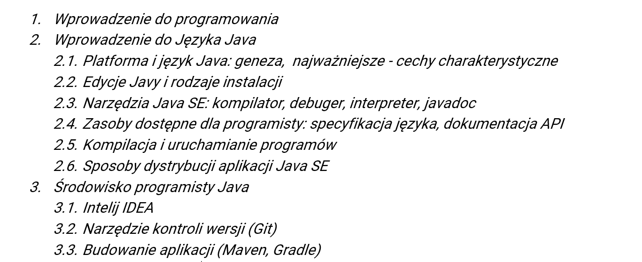

Slide 4
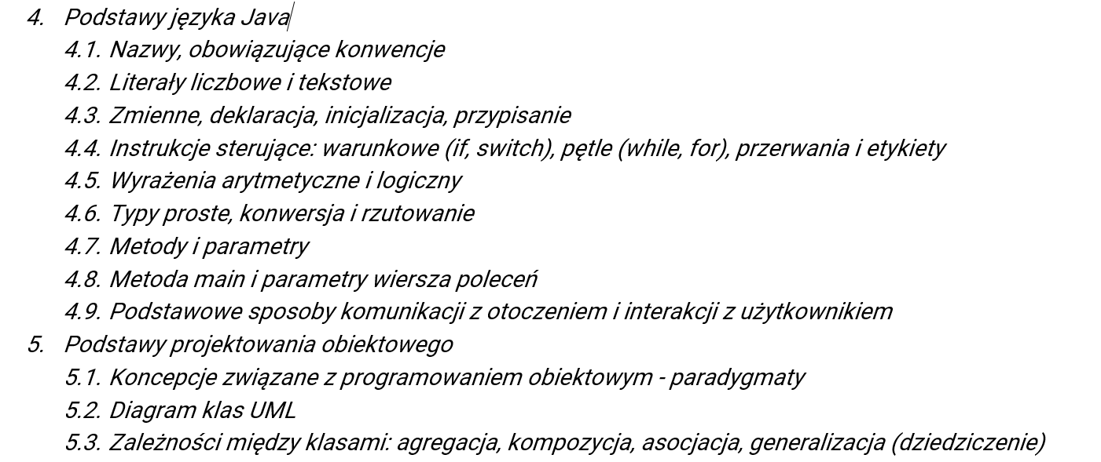

Slide 5
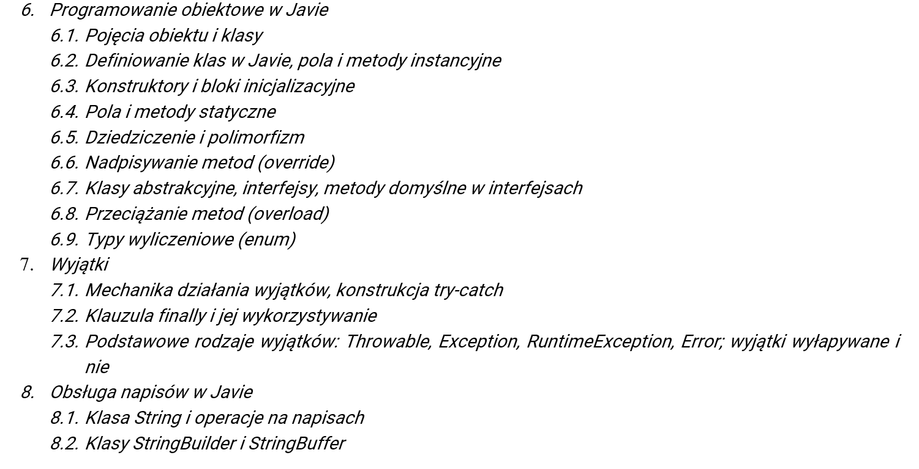

Slide 6
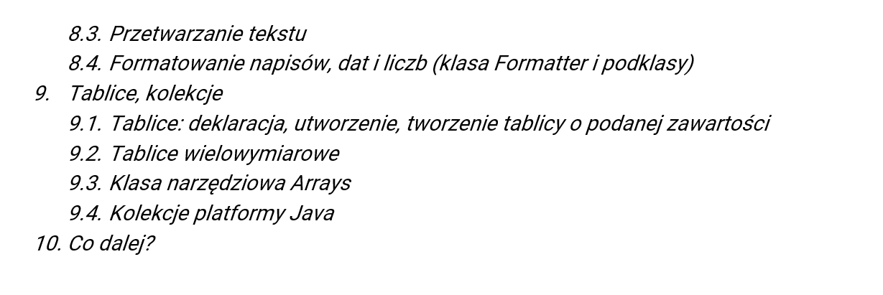

Slide 7

Zarys historii
”Narodziny” Javy – 1990 rok, Sun Microsystems, Inc. Mountain View, California.
Początkowa nazwa nowego języka – OAK .
Przeznaczenie - programowanie inteligentnych urządzeń domowego użytku.
Główny architekt Javy – James Gosling.

Slide 8
W 1994 r. wstrzymano prace nad Javą. Przyczyna - brak zainteresowania projektem Green ze strony znanych producentów urządzeń elektronicznych.
Rozwój Internetu powoduje ponowne zainteresowanie się językiem tworzącym przenośne programy.
1995 rok, konferencja w San Francisco - pierwsza publiczna prezentacja Javy.
2010 rok przejęcie przez Oracle firmy Sun a tym samym Javy
Maskotka Javy – Duke (pamiątka po projekcie Green).

Slide 9
Czym jest Java?
Java jest językiem zorientowanym obiektowo, który w dużej mierze opiera się na C i C++.
Stanowi spójne logicznie środowisko programistyczne, posiadające najlepsze cechy swoich wzorców.
W porównaniu z C i C++ Java jest zoptymalizowana. Usunięto mechanizmy będące przyczyną częstych błędów programistycznych, takie jak:
wskaźniki,
wielokrotne dziedziczenie,
przeciążanie operatorów.
Początkowo Java służyła wyłącznie do tworzenia interaktywnego oprogramowania witryn internetowych. Z czasem obszar zastosowań Javy był systematycznie rozszerzany.

Slide 10
Cechy języka Java
Niezależność od platformy sprzętowo-programowej.
Java to uniwersalny język programowania – raz napisany kod można wykorzystać w dowolnym środowisku, do którego przeniesiono JVM.
Uniwersalne środowisko programowania GUI i multimediów.
Uniwersalne środowisko dostępu do baz danych .
Uniwersalne środowisko programowania w sieci i w systemach rozproszonych.
Możliwość budowania programów z gotowych komponentów.

Slide 11
Wirtualna maszyna Javy (JVM)
Java Virtual Machine to rodzaj wirtualnego komputera, który ma swój zestaw rejestrów, zestaw instrukcji, stos i pamięć dla programów.
Dzięki standaryzacji maszyny wirtualnej, programy napisane w Javie są uniwersalne, tzn. wykonują się identycznie w każdym systemie operacyjnym.
Programy napisane w Javie są kompilowane do poziomu kodu pośredniego, nazywanego kodem bajtowym Javy (bytecode).
Kod bajtowy jest interpretowany przez wirtualną maszynę JVM do postaci programu wykonywalnego dla danego systemu operacyjnego.

Slide 12
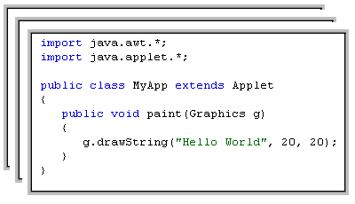
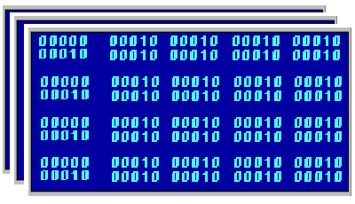
Zasada działania
kompilacja
interpretacja
JVM

Slide 13
Narzędzia
Wszystkie narzędzia potrzebne do programowania w Javie znajdują się w bezpłatnym pakiecie SDK, który można pobrać z głównej witryny Javy (Orcale)

Slide 14



Edytory
Środowiska programistyczne Javy
IntelliJ
Eclipse
NetBeans
VIM
Android Studio
Visual Studio Code

Slide 15
Zawartość pakietu SDK (JDK)
Po zainstalowaniu pakietu Java w katalogu zostanie umieszczony podkatalog bin zawierający szereg programów usługowych. Najważniejsze to:
javac – kompilator,
java - interpreter,
appletviewer – przeglądarka apletów,
javadoc - generator dokumentacji,
jdb – debuger,
jar – narzędzie do tworzenia archiwów.

Slide 16
Typy danych - proste
Typy proste
nazwa typu | liczba bajtów | dopuszczalne wartości | znaczenie
byte | 1 | od –128 do 127 | liczby całkowite
short | 2 | od –32768 do 32767
int | 4 | od –2147483648 do 2147483647
long | 8 | od –9223372036854775808 do 9223372036854775807
float | 4 | od –3.4028234663852886E38 do -1.401298464324817E-45 i od 1.401298464324817E-45 do 3.4028234663852886E38 | liczby rzeczywiste
double | 8 | od -1.7976931348623157E308 do -4.9E-324 i od 4.9E-324 do 1.7976931348623157E308
char | 2 | od 0 do 65556 | znaki Unicodu
boolean | 1 | true, false | wartości logiczne: prawda, fałsz

Slide 17

Typy obiektowe
Powstają przez wywołanie stosownej klasy
Najprostszy typ String
Klasa: java.lang.String

Slide 18
Programowanie obiektowe
Programowanie obiektowe – paradygmat programowania, w którym programy definiuje się za pomocą obiektów – elementów łączących stan i zachowanie.
Obiektowy program komputerowy wyrażony jest jako zbiór takich obiektów, komunikujących się pomiędzy sobą w celu wykonywania zadań.

Slide 19

PROGRAMOWANIE OBIEKTOWE
Paradygmaty programowania obiektowego

Slide 20
Paradygmaty programowania obiektowego
Abstrakcja: każdy obiekt w systemie służy jako model abstrakcyjnego "wykonawcy", który może wykonywać pracę, opisywać i zmieniać swój stan, oraz komunikować się z innymi obiektami w systemie, bez ujawniania, w jaki sposób zaimplementowano dane cechy.
Hermetyzacja(separacja): oddzielenie „co” od „jak”. Enkapsulacja zapewnia, że obiekt nie może zmieniać stanu innych obiektów w nieokreślony sposób. Każdy typ obiektu dostarcza interfejsu, który określa sposób współpracy z innymi obiektami. Jedynie za pomocą określonych metod mamy możliwość zmienić stan obiektu, bezpośredni dostęp do zmiennych jest zabroniony.

Slide 21
Paradygmaty programowania obiektowego
Dziedziczenie(kompozycja): umożliwia stworzenie hierarchii obiektów w programie. Polega na przejęciu właściwości i funkcjonalności obiektów innej klasy i ewentualnej modyfikacji tych właściwości i funkcjonalności w taki sposób, by były one bardziej wyspecjalizowane
Polimorfizm(wielopostaciowość): referencje i wskaźniki obiektów mogą dotyczyć obiektów różnego typu, a wywołanie metody dla referencji spowoduje zachowanie odpowiednie dla pełnego typu obiektu wywoływanego. Zazwyczaj można wyróżnić dwa rodzaje polimorfizmu: dynamiczne- wykonywane podczas działania programu, a także statyczne- na etapie kompilacji

Slide 22
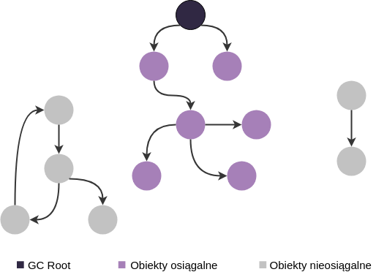
Garbage Collector

Slide 23

DZIĘKUJEMY
Centrum Szkoleniowe
ul. Prof. M.Życzkowskiego 23
31-864 Kraków
Tel. +48 (12) 687 78 11
E-Mail: mail.szkolenia@comarch.pl
www.szkolenia.comarch.pl

